Slide 1
Chapter 5
Understand iOS Application & Views

Slide 2
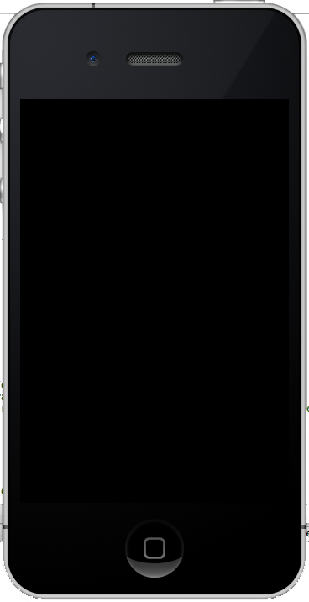
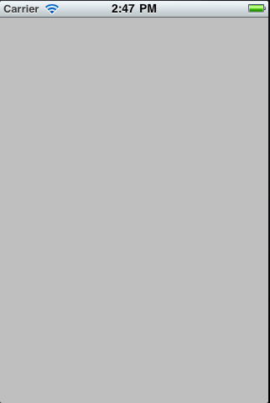

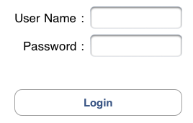
View Layers in iOS App
05 - 2

Slide 3
View Layers in iOS
05 - 3
Application (invisible)
Window (UIWindow)
View
(UIView)
Controls
(UIViewController)

Slide 4
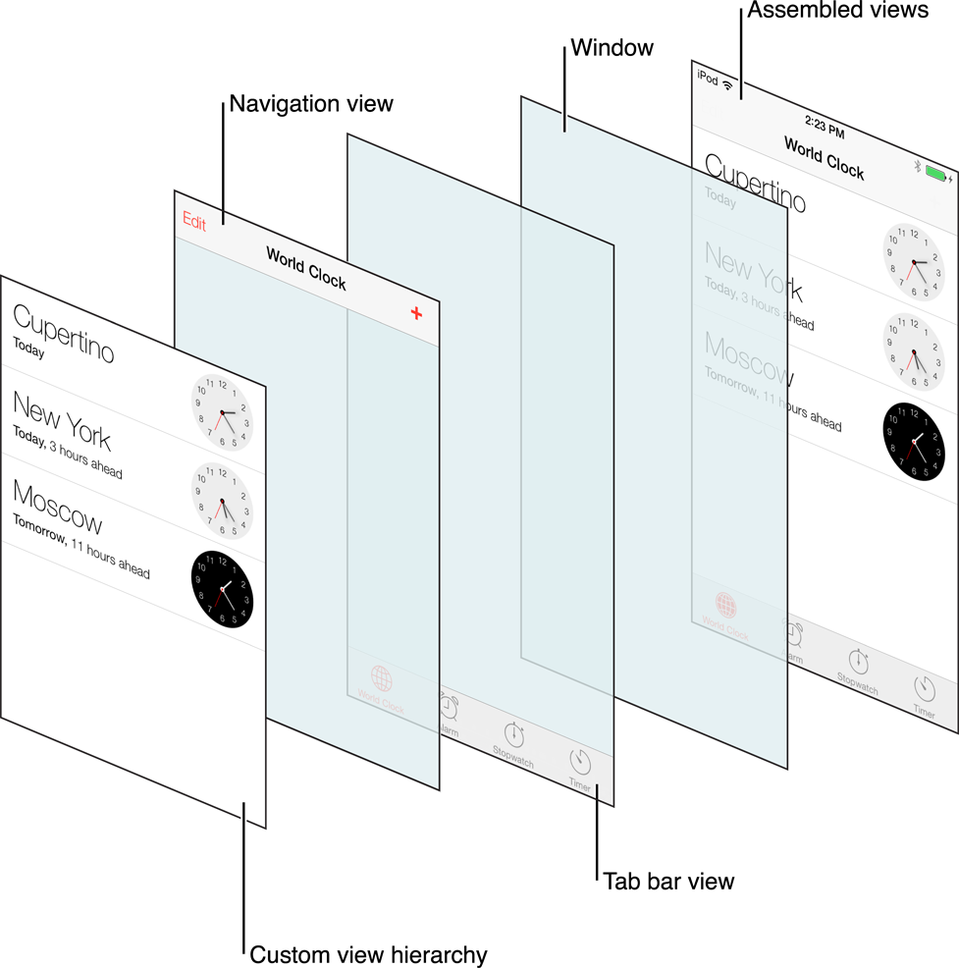
View Layers in iOS
05 - 4
See iOS 7 Design Resources at http://goo.gl/QdIT85

Slide 5
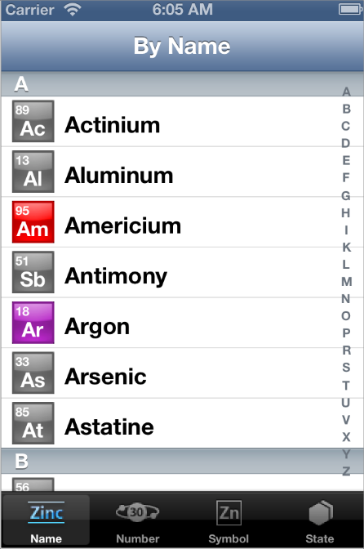
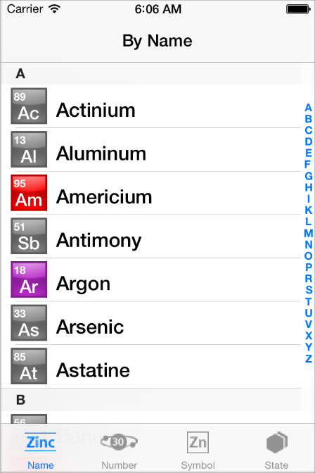
iOS 6 to iOS 7 Design Transition
05 - 5
iOS 6
iOS 7
http://goo.gl/afJ4fa

Slide 6


MVC Pattern
05 - 6
Manage
object’s properties
Receive Actions
Update UI
View
Controller
(UIViewController Class - .h,.m file)
Object, Video,
CoreData, etc.

Slide 7
UIView & UIViewController
05 - 7
UIViewController เป็น class หลักที่ทำหน้าที่ควบคุมและจัดการ UI ของ iOS App เมื่อเราจะใช้ controller เราจะสร้าง sub class ของ UIViewController ขึ้นมาเป็น controller class ของเราเองก่อน
หน้าจอที่เราเห็นใน interface builder (Main.storyboard) คือ instance ของ sub class ของ “UIView” โดย Interface Builder จะทำการ visualize ขึ้นมาเป็นภาพเพื่อให้เราสามารถออกแบบ UI ด้วยการ drag & drop ได้โดยง่าย
ใน class ของ UIViewController นั้นจะมี instance ของ UIView ประกาศอยู่ และเช่นเดียวกัน ใน UIView เองก็จะมี instance ของ UIViewController ประกาศไว้เช่นเดียวกัน
object ของ UIView และ UIViewController สามารถทำงานได้อย่างอิสระ แต่เมื่อไหร่ที่เราต้องการควบคุมการทำงานของ UIView เราต้องใช้ UIViewController ไปควมคุมการทำงานและแสดงผล
เมื่อเราระบุว่า class ไหนเป็น UIViewController ของ UIView, Interface Builder จะทำการ binding instance ของทั้ง 2 class ให้เราอัตโนมัติ

Slide 8
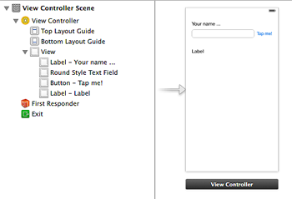
UIView & UIViewController
05 - 8
UIViewController
instance
UIView
instance
UIView
Visualized
by
Interface Builder
Other UIViews
Instance under
ViewController’s view

Slide 9

View + Controller
05 - 9
ViewController.h
ViewController.m
ViewController.xib
Controller
View

Slide 10
IBOutlet & IBAction
05 - 10
การที่ controller จะ control view ได้ หรือรับ event จาก view ได้นั้น จะต้องอาศัยการ binding ระหว่าง controller และ view
ใน iOS นั้นจะมีตัว binding ระหว่าง view กับ controller อยู่ 2 แบบ นั่นคือ IBOutlet และ IBAction
IBOutlet เป็นช่องทางที่ใช้เพื่อให้ controller สามารถควบคุม control ต่างๆ บน view ได้ ซึ่ง Outlet จะอยู่ในรูปของ instance บน controller class
IBAction เป็นช่องทางที่ใช้เพื่อรับ event ที่เกิดขึ้นจาก UI ซึ่ง Action จะอยู่ในรูปของ method ที่จะถูกเรียกเมื่อ User ปฏิสัมพันธ์กับ control นั้น เช่น Touch หรือ Swipe เป็นต้น

Slide 11


MVC In Action
05 - 11
IBOutlet
UIView *view;
IBOutlet
UIImageView *imgV;
[imgV setImage:img];
[UIImage imageWithFile: @”sunset.png”]
IBAction
btnTouched:(id)sender {
}
ViewController.xib

Slide 12
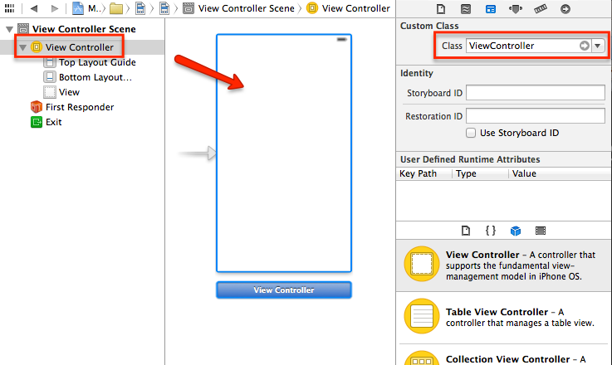
Assign UIViewController class to UIView’s viewController
05 - 12
เมื่อสร้าง UIView และ UIViewController แล้ว เราต้องระบุว่า view นั้นใช้ class ไหนเป็น view controller โดยกำหนดใน Identity Inspector

Slide 13

Xib File
05 - 13
Xib เป็นไฟล์ XML ที่ใช้เพื่ออธิบายโครงสร้างของ UI ของ application บน Mac OS X และ iOS
เดิมที xib นั้นเขียนว่า nib ซึ่งมาจากเทคโนโลยีของบริษัท NeXT ที่ Apple ซื้อกิจการมาหลังจาก Steve Jobs กลับมาบริหารงานที่ Apple
UI ของเครื่อง NeXT จะใช้ interface แบบ nib ไฟล์เป็นพื้นฐานของ Mac OSX ตลอดมาจนถึง version 9 เรียกว่า Carbon
ในปี 2000 Apple ทำการ upgrade Mac OS เป็น version 10 (OS X) และทำการเปลี่ยนสถาปัตยกรรมของ Mac ใหม่หมด และเปลี่ยนโครงสร้างของ nib file แบบเดิมมาใช้ XML เป็นโครงสร้าง จึงเปลี่ยนนามสกุลเป็น .xib และเรียกสถาปัตยกรรมใหม่นี้ว่า Cocoa แต่ก็ยังคงเรียก xib ว่า nib เหมือนเดิม
ในปี 2008 หลังจากที่ Apple เปิดตัว iPhone เครื่องแรก 1 ปี ก็มีไอเดียที่จะให้นักพัฒนาเขียน app และขายบน AppStore จึงพัฒนา Xcode ให้เขียน iOS App ได้ด้วย โดยยกสถาปัตยกรรมของ OS X ให้สามารถทำงานบน iOS ที่มีทรัพยากรน้อยได้ และปรับ Layer ของ application ให้ lightweight กว่า และเรียกสถาปัตยกรรมของ UI บน iOS ว่า Cocoa Touch

Slide 14
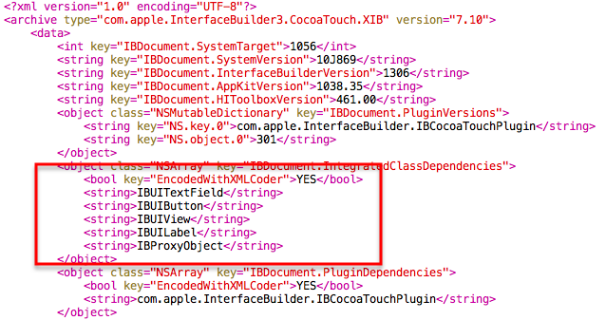
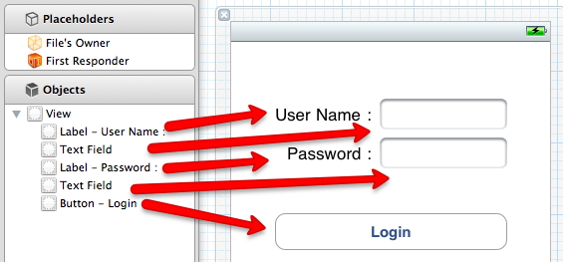
.xib file
05 - 14

Slide 15
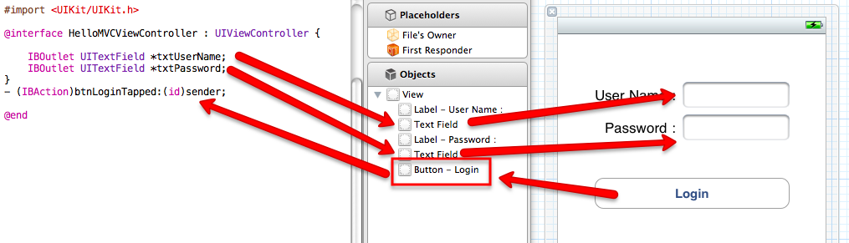
Binding between code & xib
05 - 15

Slide 16
Storyboard
05 - 16
Storyboard เป็น feature ที่ถูกเพิ่มเข้ามาใน iOS5 สามารถเลือกได้ว่าจะสร้าง app แบบ xib-based หรือใช้ storyboard แต่ใน Xcode 5 จะไม่มีให้เลือกแล้ว ต้องใช้ storyboard เป็นหลัก
ช่วยให้นักพัฒนาสามารถพัฒนา app ได้เร็ว สามารถสร้าง prototype ของ app ได้ในเวลาอันสั้น
Focus ที่การ transit ระหว่าง scene ต่างๆ ใน storyboard แล้วค่อย implement code ทีหลัง
Storyboard เป็น collection ของ xib file โดยที่ใน storyboard จะมี xib file ย่อยๆ เรียกว่า scene
Storyboard ก็เป็น xml file เหมือน xib file สามารถเปิดดูด้วย text editor เช่นเดียวกัน
Note : เราจะพูดถึง storyboard โดยละเอียดอีกครั้งในบทที่ 11

Slide 17
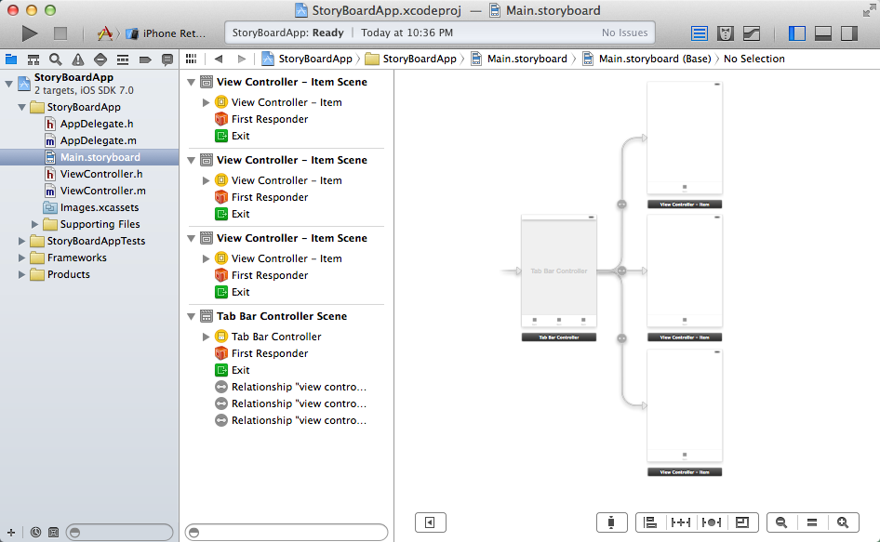
Storyboard
05 - 17

Slide 18
App Delegate (1)
05 - 18
จาก layer ของ iOS App ตอนต้น จะเห็นว่า app จะมี object application อยู่ด้วย (class UIApplication) คือเป็น object ที่เป็นตัว application เอง แต่เราไม่สามารถจัดการอะไรได้ เพราะ object application นั้นถูกสร้างโดย iOS
App Delegate จึงเป็น class ที่ใช้เพื่อเขียน code สำหรับ handle กับ event ต่างๆ ของ app ได้โดยไม่ต้องแตะต้อง object application เลย เช่น ถ้าเราต้องการทำอะไรบางอย่างในขณะที่ app กำลังเริ่ม start เราก็เขียน code ใน method “application didFinishLaunching” หรือถ้าต้องการเขียน code เพื่อ save state ของเกมส์ไว้เมื่อ user กดปุ่ม home ก็สามารถเขียนได้ที่ method “applicationDidEnterBackground” เป็นต้น
AppDelegate จะเป็น class แรกที่ทำงานและถูกเรียกจาก main method ของ app (อยู่ในไฟล์ >Supporting Files > main.m)
int main(int argc, char * argv[]) {
@autoreleasepool {
return UIApplicationMain(argc, argv, nil,
NSStringFromClass([AppDelegate class]));
}
}
Note : หลักการของ AppDelegate นั้นจะพูดถึงอีกครั้งในเรื่อง delegate (บทที่ 7,8,9)

Slide 19
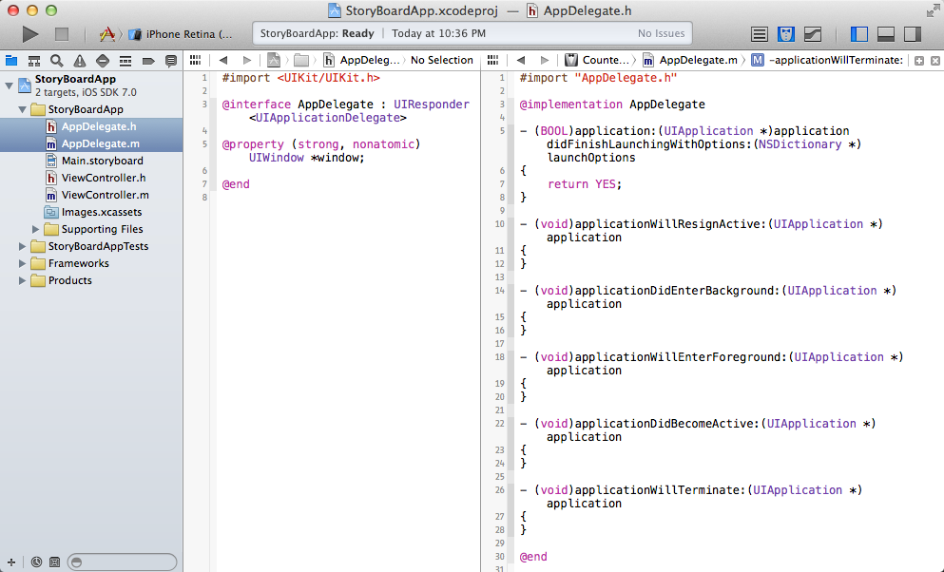
App Delegate (2)
05 - 19

Slide 20
App Assets
05 - 20
ใน Xcode 5 นั้นจะมี folder พิเศษใช้เก็บ resource ที่ถูกใช้ใน app ไว้ที่เดียว คือ Images.xcassets
เมื่อมี asset ที่ถูกเพิ่มเข้าไป Xcode จะทำการสร้าง guideline ให้ว่า asset เหล่านั้นถูกต้องตาม UX Guideline ของ Apple หรือไม่ เช่น ขนาดรูปที่จะนำมาใช้เป็น icon ของ app มีขนาดถูกต้องหรือไม่
เพื่อให้ภาพใน app มีความคมชัดเมื่อแสดงบนจอภาพปกติและ Retina Display รูปที่นำมาใช้ควรจะมีขนาดเท่ากับขนาดที่แสดงจริง
เนื่องจาก iOS device มีหน้าจอ 2 แบบคือธรรมดา และ Retina display จึงต้องใช้รูป 2 รูป รูปแรกคือขนาดธรรมดา และรูปที่ 2 ที่มีขนาดขยาย 2 เท่าสำหรับ Retina Display ซึ่ง Xcode จะจัดการให้เราเองว่าเมื่อไหร่ต้องแสดงรูปไหนเมื่อ app ทำงานบนอุปกรณ์จริง
เราจะต้องตั้งชื่อรูปโดยต่อท้าย @2x ในชื่อไฟล์เพื่อบอก Xcode ว่ารูปนี้คือขนาด 2 เท่า เช่น ถ้ารูปชื่อ Football.png รูปที่มีขนาด 2 เท่าจะต้องชื่อว่า Football@2x.png

Slide 21
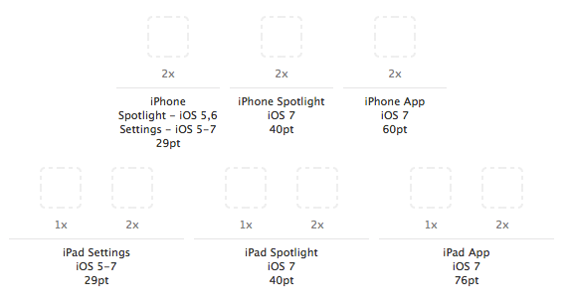
App Icons
05 - 21
เนื่องจาก Xcode 5 และ iOS 7 นั้น support iPhone 4 หรือใหม่กว่าเท่านั้น (เป็น Retina display แล้ว) จึงตัด icon สำหรับ app ที่ทำงานบนหน้าจอแบบเก่าออกไป แต่ iPad ยังคงมีอุปกรณ์ที่ไม่ใช่ Retina อยู่ คือ iPad mini gen1 ดังนั้น icon จึงต้องมี 2 ขนาดคือ 1x และ 2x
ขนาดของ icon จะเป็นขนาด 2 เท่า (x2) ของ pixel ที่แสดงใน asset

Slide 22
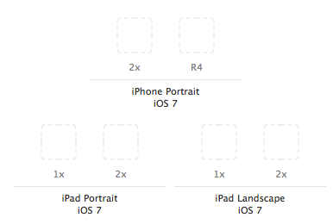
Launch Images
05 - 22
ขนาดของ Launch image ของ iPhone จะรองรับขนาดหน้าจอ 2 ขนาด คือหน้าจอที่มีอัตราส่วน 3:4 (iPhone 4, 4s) และ 16:9 (5, 5s, 5c) นั่นคือ 640x960 และ 640x1136px
ส่วน Launch image ของ iPad จะเป็น 4:3 ทั้งหมด แต่ iPad มีทั้งหน้าจอธรรมดาและ Retina display จึงต้องใช้ 2 ขนาด คือ 1024x768 และ 2048x1536px และถ้า app บน iPad รองรับการแสดงผลทั้งแนวตั้งและแนวนอน launch image ก็จะต้องมีทั้ง 2 แนวเพื่อให้การแสดงผลคมชัดสมบูรณ์

Slide 23
Lab : App with Login Screen (1/12)
05 - 23
วัตถุประสงค์
เพื่อให้เข้าใจพื้นฐานการเขียนโปรแกรมเพื่อใช้ Storyboard ทำงานร่วมกับ xib file
เข้าใจการทำงานระหว่าง view ต่างๆ บน application และการ display view แบบ “Modal”
เข้าใจการ setup resource ต่างๆ ใน Xcode
การใช้ static instance และ static (class) method
ตัวอย่างหนึ่งของการทำหน้าจอ Login
ขั้นตอน
เพิ่ม icon และรูปต่างๆ ที่จะใช้ใน app
พัฒนา main view บน storyboard
สร้าง login view แบบ xib file แล้วเรียกใช้แบบไม่ผ่าน storyboard

Slide 24
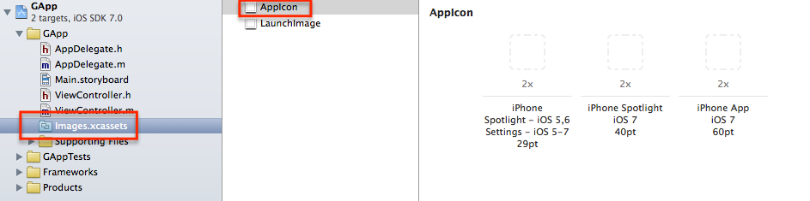
Task : เพิ่ม resource ใน project (2/12)
05 - 24
Create project ใหม่ (iOS – Single View Application) ตั้งชื่อว่า GApp และกำหนด device เป็น iPhone
จาก Navigation Pane ให้เลือก Images.xcassets > AppIcon

Slide 25
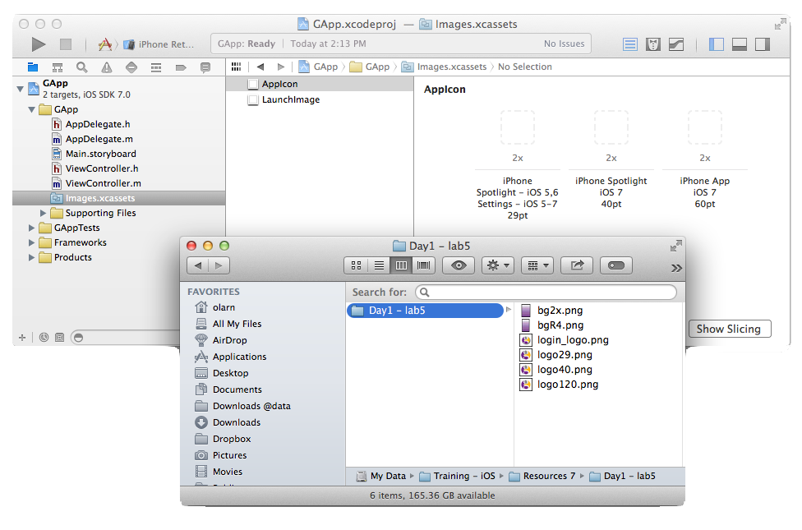
Task : เพิ่ม resource ใน project (3/12)
05 - 25
เปิด Finder ไปยัง folder “Resources 7/Day1 – lab05/” แล้ว drag ไฟล์ “logo29.png”, “logo40.png”, และ “logo120.png” ไปยัง AppIcon ขนาด 29pt, 40pt, และ 120pt ตามลำดับ

Slide 26
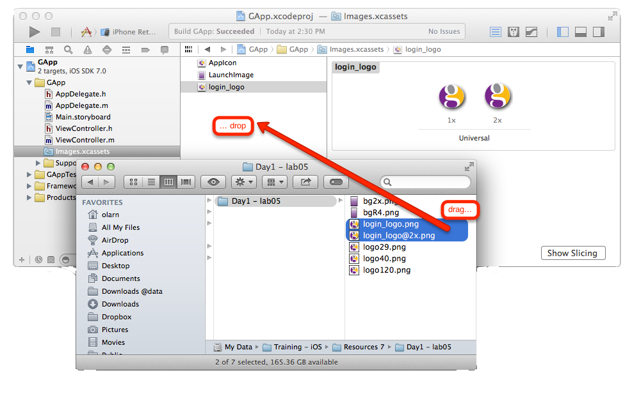
Task : เพิ่ม resource ใน project (4/12)
05 - 26
จากนั้น click ที่ LaunchImage แล้ว drag ไฟล์ “launch2x.png” และ “launchR4.png” ไปวางไว้ใน icon 2x และ R4 ตามลำดับ
จาก Finder ให้กด Command ค้างไว้แล้ว click ที่ไฟล์ “login_logo.png” และ “login_logo@2x.png” เพื่อเลือก 2 ไฟล์พร้อมกัน จากนั้น drag ทั้ง 2 ไฟล์ไปยังพื้นที่ว่างๆ ใต้ AppIcon และ LaunchImage เพื่อสร้าง image 2 ขนาดใน Asset
ทำซ้ำข้อ 5 ด้วยไฟล์ “bg.png” และ “bg@2x.png”

Slide 27
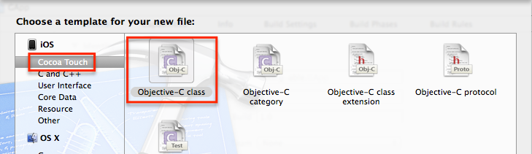
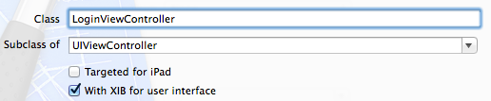
Task : Create Login Screen (5/12)
05 - 27
สร้าง file ใหม่สำหรับใช้เป็นหน้าจอ login โดย click ขวาที่ folder “GApp” ใน Navigation Pane แล้วเลือก “New File...” ใน Template dialog ให้เลือก iOS > Cocoa Touch > Objective-C class แล้ว click ปุ่ม “Next”
ตั้งชื่อ class ว่า “LoginViewController” และเลือก subclass of เป็น “UIViewController” เอา check box Targeted for iPad ออก และเลือก check box “With XIB for user interface” แล้ว click “Next” เลือก folder ที่จะ save file แล้ว click “Create”

Slide 28
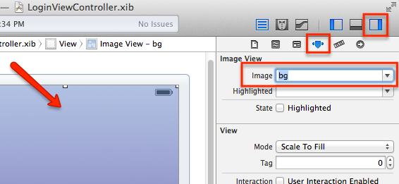
Task : Create Login Screen (6/12)
05 - 28
Click ที่ไฟล์ “LoginViewController.xib” ใน Navigation Pane แล้วลาก control จาก Library Pane ชื่อ “Image View” มาวางบน View โดยจัดขนาดของ image view ให้เต็ม view พอดี
Click เลือก Image View แล้วกำหนดรูปภาพให้กับ image view โดยเลือก Image ชื่อ “bg”

Slide 29
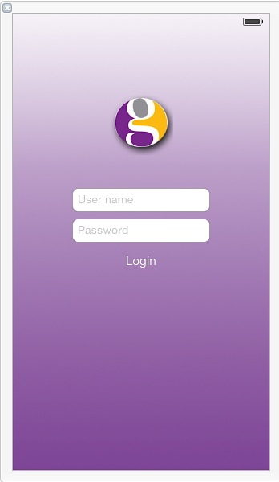
Task : Create Login Screen (7/12)
05 - 29
วาง control เพิ่ม ดังนี้
เพิ่ม “Image View” มาอีก 1 control วางบน Image View เดิม จากนั้นกำหนด property “Image” เป็น “login_logo” และเลือก property “Mode” เป็น “Center”
เพิ่ม control “Text Field” และป้อนค่าในช่อง Placeholder ว่า “User name”
เพิ่ม control “Text Field” และป้อนค่าในช่อง Placeholder ว่า “Password” และ click property (check box) “Secure” เป็น “checked”
เพิ่ม control “Button” ลงบน View แล้ว double click บน button เปลี่ยน title เป็น “Login” และเปลี่ยน Text Color เป็น “White Color”

Slide 30
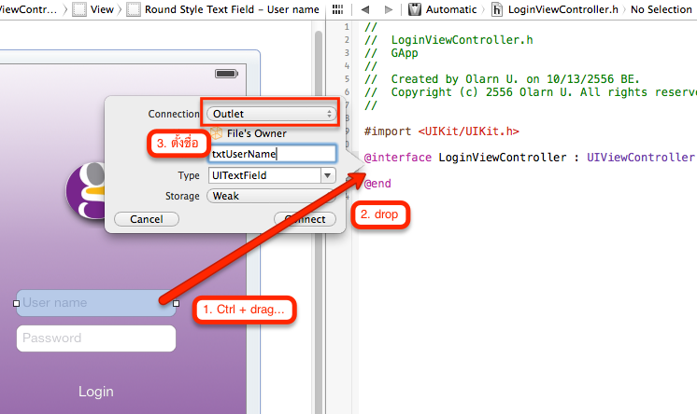

Task : Implement Login Screen (8/12)
05 - 30
เปลี่ยน editor mode เป็น Assistance editor (สังเกตุว่า pane ด้านขวาจะต้องเป็น LoginViewController.h) ทำการผูก Outlet และ Action โดยที่
Textbox แรกเป็น Outlet ตั้งชื่อว่า “txtUserName”
Textbox ที่ 2 เป็น Outlet ตั้งชื่อว่า “txtPassword”
Button เป็น Action ตั้งชื่อว่า “btnLoginTouched”
Code ที่ได้จะเป็นแบบนี้
#import <UIKit/UIKit.h>
@interface LoginViewController : UIViewController
@property (weak, nonatomic) IBOutlet UITextField *txtUserName;
@property (weak, nonatomic) IBOutlet UITextField *txtPassword;
(IBAction)btnLoginTouched:(id)sender;
@end

Slide 31
Task : Implement Login Screen (9/12)
05 - 31
จาก LoginViewController.h เพิ่ม static method “getInstance”
เพิ่ม static instance และเขียน method “getInstance” ใน LoginViewController.m
#import <UIKit/UIKit.h>
@interface LoginViewController : UIViewController
@property (weak, nonatomic) IBOutlet UITextField *txtUserName;
@property (weak, nonatomic) IBOutlet UITextField *txtPassword;
(IBAction)btnLoginTouched:(id)sender;
+ (LoginViewController *)getInstance; // เป็น static method
@end
#import "LoginViewController.h"
static LoginViewController * loginViewController;
@implementation LoginViewController
+ (LoginViewController *)getInstance
{
if (!loginViewController) {
loginViewController = [[LoginViewController alloc] init];
}
return loginViewController;
}

Slide 32
Task : Implement Login Screen (10/12)
05 - 32
เขียน code method “- (IBAction)btnLoginTouched:(id)sender” ใน LoginViewController.m
เปิดไฟล์ AppDelegate.m เพิ่ม code เพื่อแสดงหน้าจอ login ตอน app เริ่มทำงาน
- (IBAction)btnLoginTouched:(id)sender
{
if ([self.txtUserName.text isEqualToString:@"user"] &&
[self.txtPassword.text isEqualToString:@"1234"])
{
self.txtUserName.text = @""; // login ผ่านแล้วให้ clear text ทิ้ง
self.txtPassword.text = @"";
[self dismissViewControllerAnimated:YES completion:nil];
}
}
#import "AppDelegate.h"
#import "LoginViewController.h"
@implementation AppDelegate
- (void)applicationDidBecomeActive:(UIApplication *)application
{
LoginViewController * loginViewController = [LoginViewController getInstance];
[self.window.rootViewController presentViewController:loginViewController
animated:YES
completion:nil];
}

Slide 33

Task : Implement Logout (11/12)
05 - 33
เปิด Main.storyboard แล้วเพิ่ม control “Button” ที่มุมขวาบนของ view
Double click ที่ button แล้วเปลี่ยน title เป็น Log out
เปลี่ยน editor mode เป็น “Assistance Editor” แล้วผูก Action ของ Button กับ ViewController.h ตั้งชื่อ Action ว่า “btnLogoutTouched” (อย่าลืมเปลี่ยน Outlet เป็น Action)
เปิดไฟล์ “ViewController.m” เขียน code ใน method “- (IBAction)btnLogoutTouched:(id)sender” ดังนี้
#import "ViewController.h"
#import "LoginViewController.h"
@implementation ViewController
- (IBAction)btnLogoutTouched:(id)sender
{
LoginViewController * loginViewController = [LoginViewController getInstance];
UIViewController * rootViewController =
[[[[UIApplication sharedApplication] windows] objectAtIndex:0] rootViewController];
[rootViewController presentViewController:loginViewController
animated:YES
completion:nil];
}

Slide 34
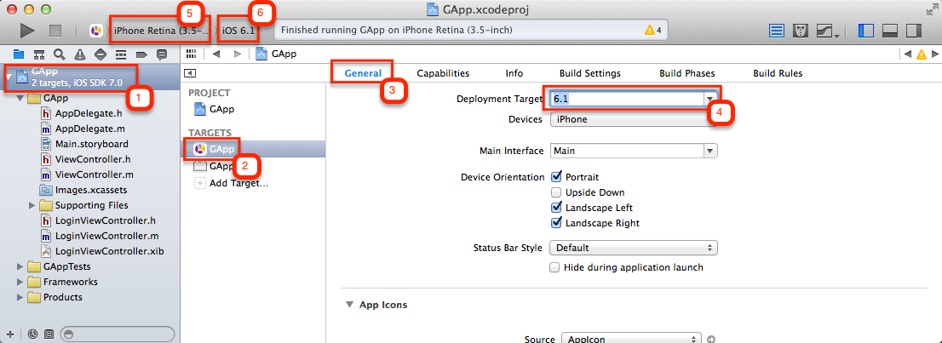
Task : Run to Test (12/12)
05 - 34
Run โปรแกรมเพื่อดูผลลัพธ์
ทดลองเปลี่ยนขนาดหน้าจอเพื่อดูผลลัพธ์
ทดลองเปลี่ยน Deployment Target เพื่อ run โปรแกรมบน iOS 6.0 – 6.1
ทดลองใช้ Assistance Editor เปรียบเทียบ design ระหว่าง iOS 7 และ 6

